Slide 1
Системное программирование
Николай Эккерт

Slide 2
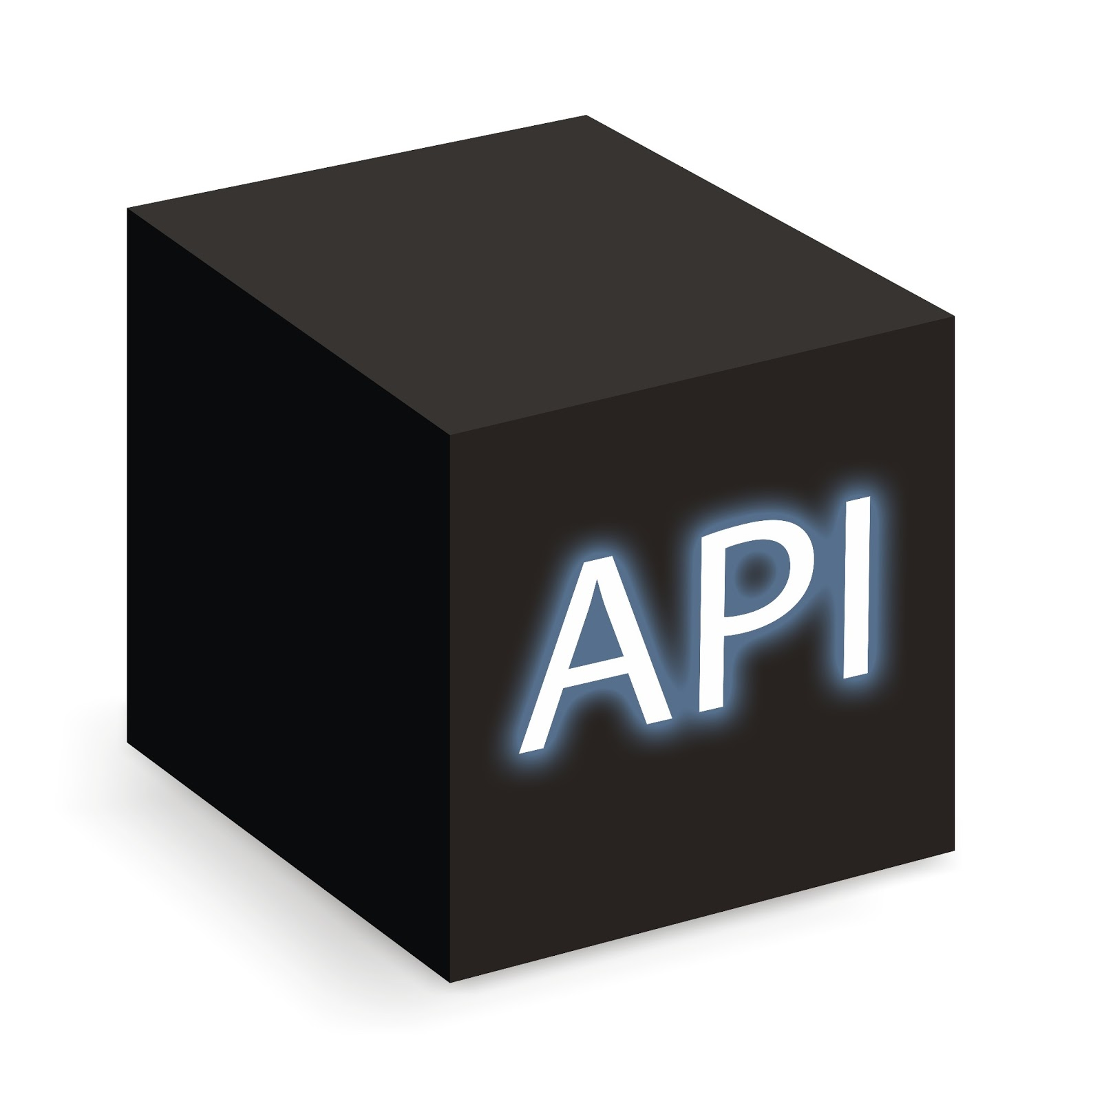

Slide 3
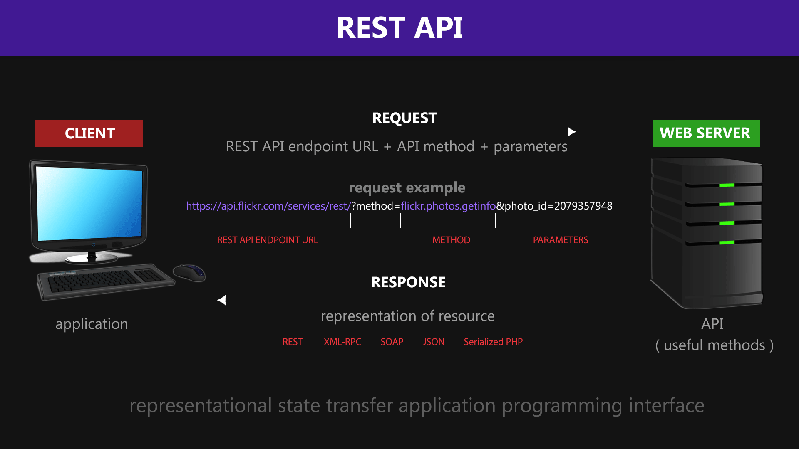

Slide 4


Slide 5


Slide 6
SOLID
interface segregation
single responsibility
Принцип единственной ответственности
Каждый класс должен иметь одну и только одну причину для изменений.
Принцип разделения интерфейса
«много интерфейсов, специально предназначенных для клиентов, лучше, чем один интерфейс общего назначения.»
Liskov substitution
Принцип подстановки Барбары Лисков
«объекты в программе должны быть заменяемыми на экземпляры их подтипов без изменения правильности выполнения программы.» См. также контрактное программирование. Наследующий класс должен дополнять, а не изменять базовый.
open-closed
Принцип открытости/закрытости
«программные сущности … должны быть открыты для расширения, но закрыты для модификации.»
dependency inversion
Принцип инверсии зависимостей
«Зависимость на Абстракциях. Нет зависимости на что-то конкретное.»

Slide 7
